Slide 1

比例的基本性质
R·六年级下册

Slide 2

新课导入
判断4∶5和8∶10两个比能否组成比例。
4∶5=0.8
8∶10=0.8
比值相等，所以4∶5=8∶10，可以组成比例。

Slide 3
4、5、8、10叫作比例的项
4∶5=8∶10
内项
外 项

Slide 4
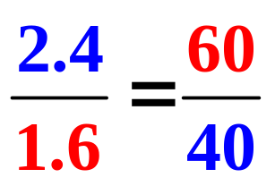
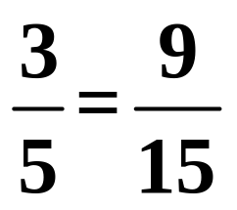
说出下面比例的内项和外项各是多少？
2.4∶1.6 = 60∶40
2.4
1.6
60
40
内项
2.4和40是外项，
1.6和60是内项。
外项
3
9
3和15是外项，5和9是内项。
5
15

Slide 5

探索新知
计算下面比例中两个外项的积和两个内项的积。比较一下，你能发现什么？
(1)4∶5=8∶10
(2)2.4∶1.6=60∶40
(3)
外项积
4×10=40
2.4×40=96
3×15=45
内项积
5×8=40
1.6×60=96
5×9=45
两个外项的积等于两个内项的积

Slide 6

是不是所有的比例都有这样的规律呢？你能举一个例子，验证你的发现吗？
外项积：6×15=90
6∶10=9∶15
内项积：10×9=90
在比例里，两个外项的积等于两个内项的积。这叫作比例的基本性质。

Slide 7

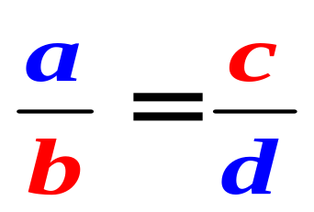
用字母表示为：
如果 a∶b=c∶d
（b、d≠0）
或
ad = bc
（b、d≠0）
交叉相乘积相等

Slide 8
 | 比 | 比例
意义
组成
基本性质
两个数相除，又叫作这两个数的比。
表示两个比相等的式子叫作比例。
由四项组成，两端的两项叫作比例的外项，中间的两项叫作比例的内项。
由两项组成，分别叫作比的前项和后项。
在比例里，两个外项的积等于两个内项的积。用字母表示就是：如果a∶b=c∶d(b、d均不为0)，那么ad=bc。
比的前项和后项同时乘或除以相同的数(0除外)，比值不变。

Slide 9

判断下面哪组中的两个比可以组成比例。
【教材P39 做一做】
（1）6∶3和8∶5
（2）0.2∶2.5和4∶50
6×5=30
0.2×50=10
3×8=24
2.5×4=10
不能组成比例
可以组成比例

Slide 10
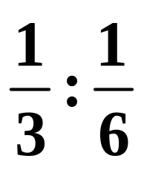
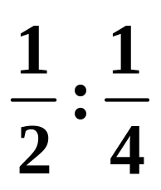

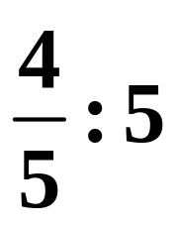
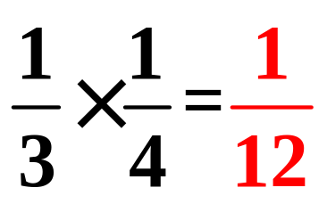
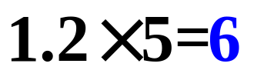
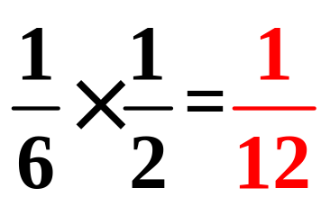
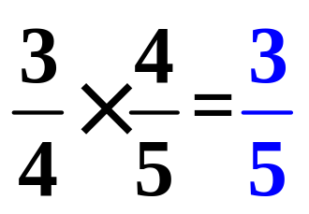
（3） 和
（4）1.2∶ 和
可以组成比例
不能组成比例

Slide 11
归纳小结
判断两个比能不能组成比例，有两种方法：
①根据比例的意义判断，看两个比的比值是否相等；
②根据比例的基本性质判断，看两个内项的积是否等于两个外项的积。

Slide 12
随堂练习
1.已知24×3＝8×9，你能写出比例吗？你能写几个？
【教材P41 练习八 第7题】
24∶8＝9∶3
8∶24＝3∶9
24∶9＝8∶3
8∶3＝24∶9
3∶8＝9∶24
9∶24＝3∶8
3∶9＝8∶24
9∶3＝24∶8

Slide 13
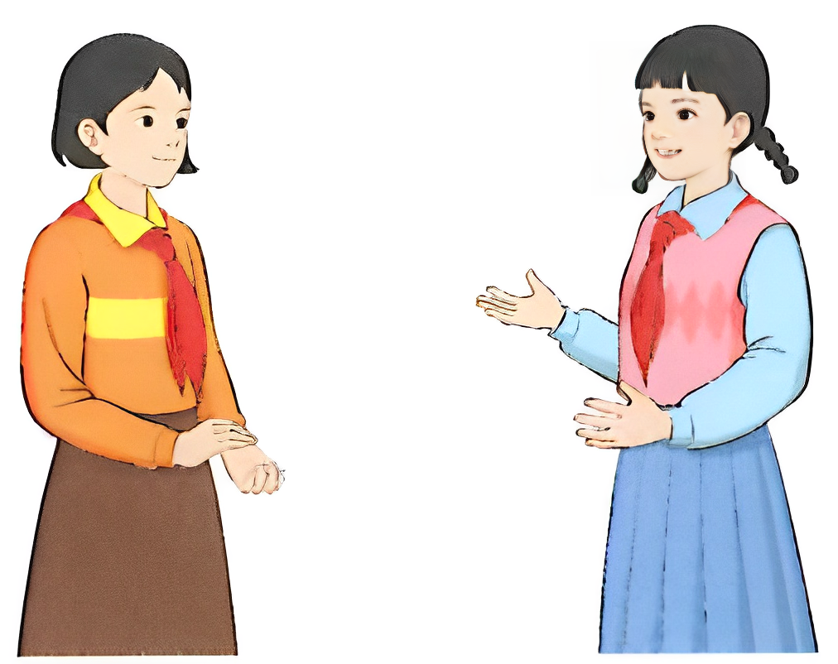
2.小红说得对吗？
【教材P41 练习八 第6题】
那1分钟跳72次。
我不运动时心脏45秒跳54次。
小红

Slide 14
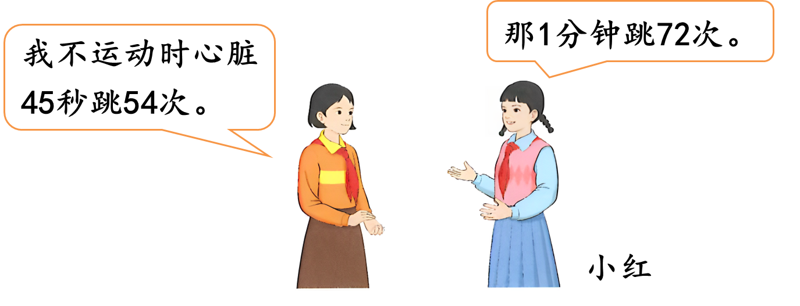
1分＝60秒
54∶45＝1.2
72∶60＝1.2
两个比的比值相同，说明心跳的速度没有变，所以小红说得对。

Slide 15
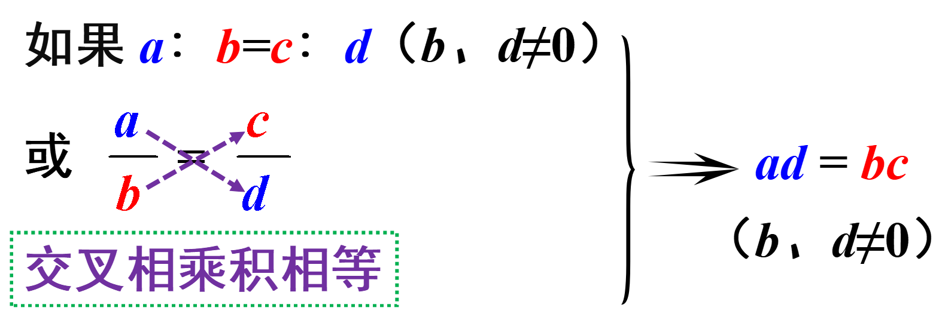
课堂小结
在比例里，两个外项的积等于两个内项的积。这叫作比例的基本性质。

Slide 16





巩固练习
1.我会填。
（1）已知A∶B=2∶ ，那么A×（ ）=B×（ ）。
（2）在一个比例中，两个外项的积是5，其中一个内项是 ，则另一个内项是（ ）。
选自“状元成才路”系列丛书

Slide 17
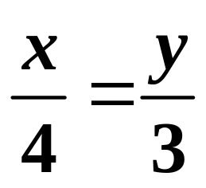
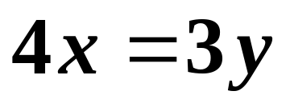
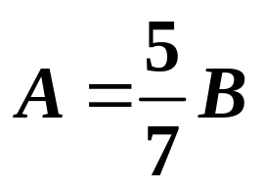
2.我会判断。（对的画“√”，错的画“×”）
（1）在比例里，两个外项的积是1，那么两个内项互为倒数。 （ ）
√
×
（2）如果 ，那么 。 （ ）
（3）因为 （A和B都不为0），所以A∶B=7∶5。 （ ）
×
选自“状元成才路”系列丛书

Slide 18
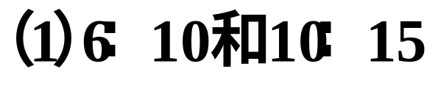
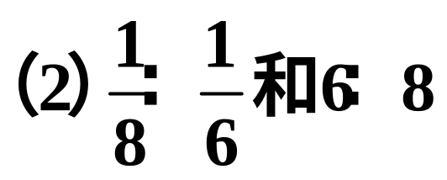
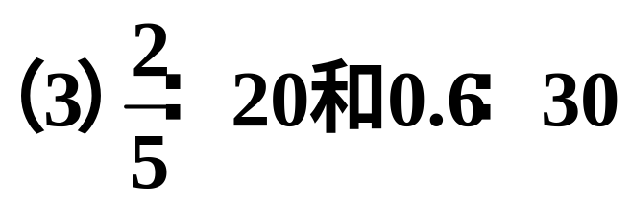
3.应用比例的基本性质，判断下面哪组中的两个比能组成比例，并把比例写出来。
选自“状元成才路”系列丛书

Slide 19
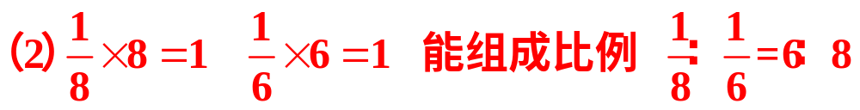
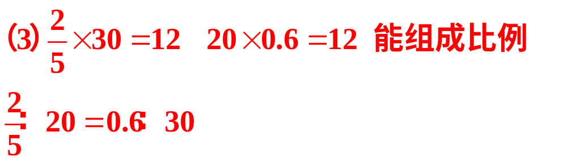
选自“状元成才路”系列丛书

